Slide 1
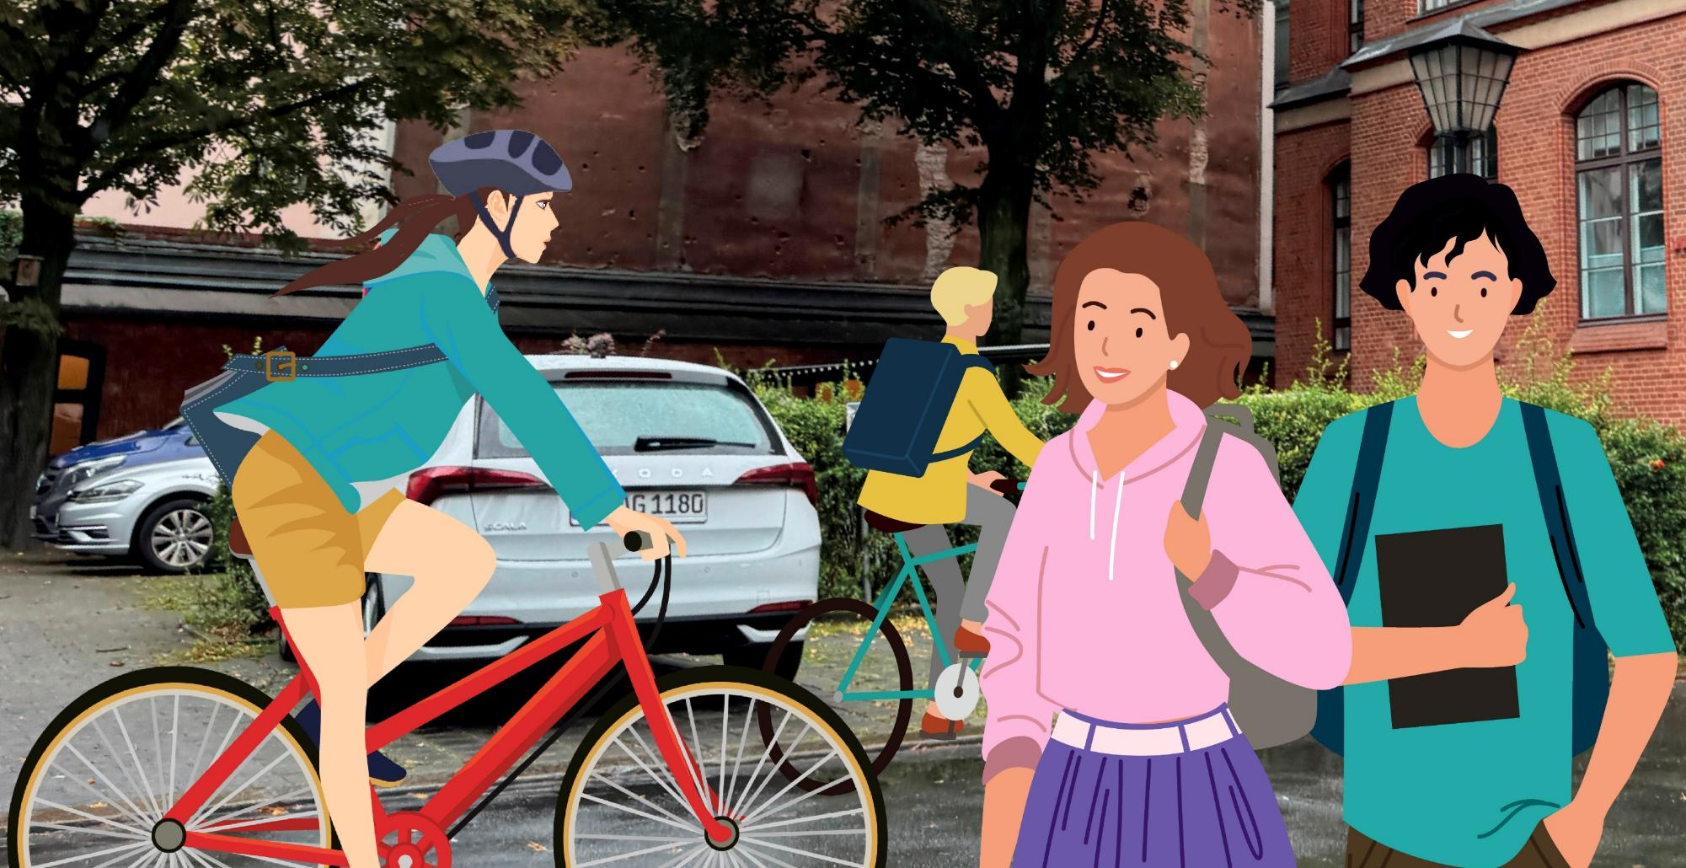

Design en sikker skolevej
Engineer the future

Slide 2
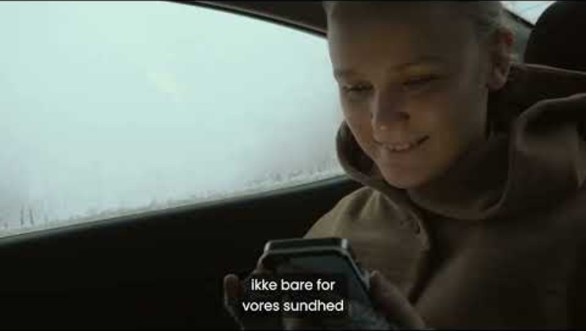
Notes:
Filmen kan også ses på YouTube: https://youtu.be/XlgpjuFApoA?si=Fg_TCfN6TXLOM2IU

Slide 3

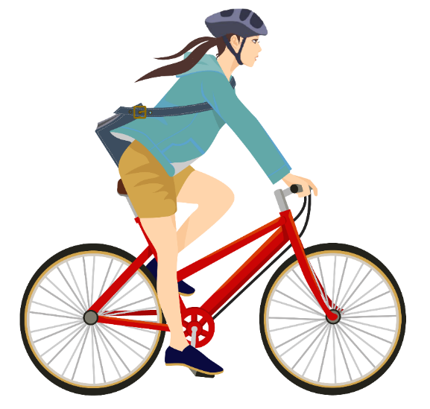
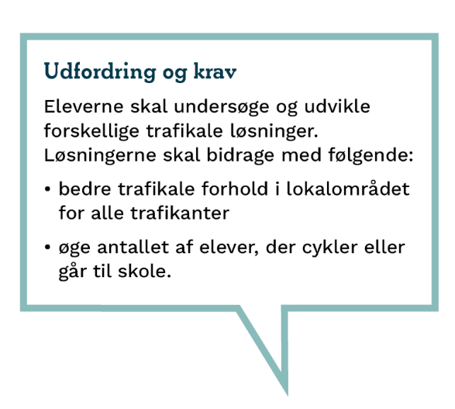
Design en sikker skolevej
Der er sket stor forandring i måden vi transporterer os på. Der er kommet flere biler på vejene. Antallet af børn og unge der kommer til skole på egen hånd, er faldet de seneste årtier. Flere bliver kørt og det betyder at ved de fleste skoler i Danmark, er der nogle udfordringer med trafikken. Dem der kender mest til skolevejene, er jer. I kommer der hver dag.

Slide 4
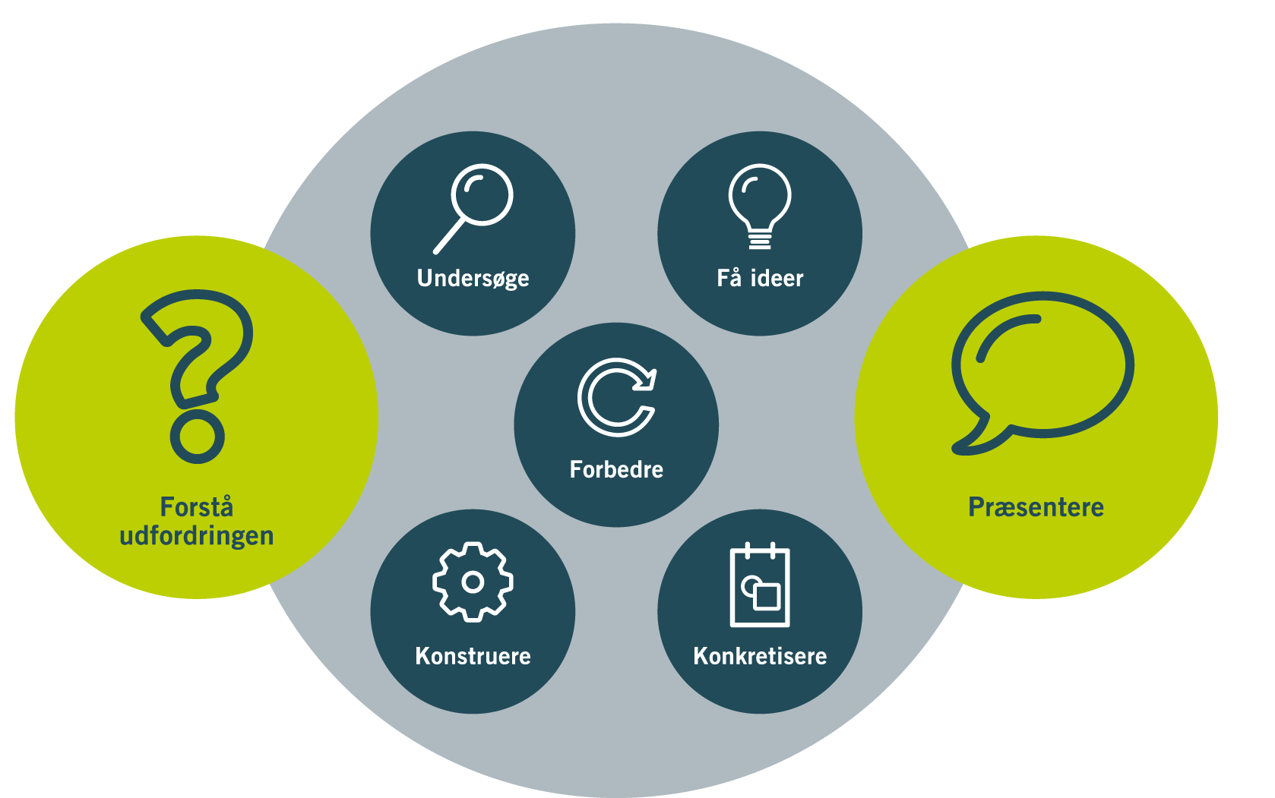
Engineering designprocessen

Slide 5

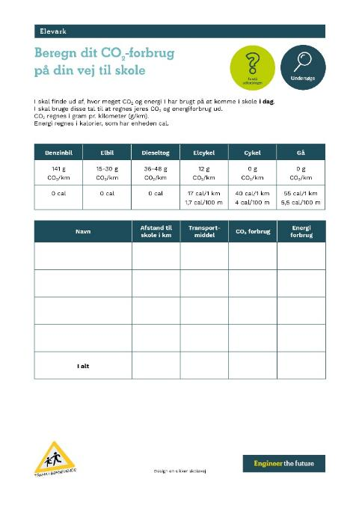
Beregn dit CO₂-forbrug på vej til skole
Hvad er CO₂?
Hvad er kalorier (cal)?

Slide 6
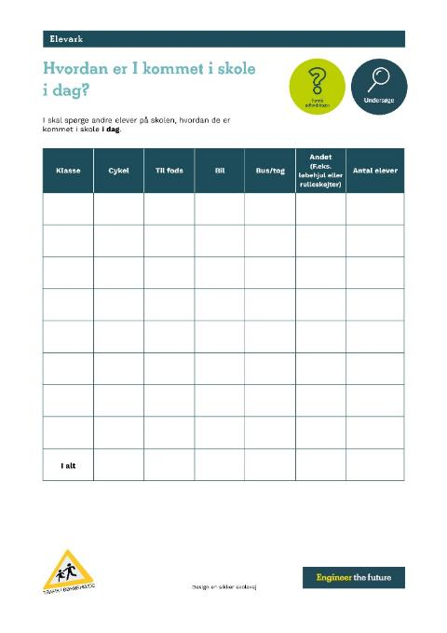
Hvordan er I kommet i skole i dag?
Undersøg, hvordan skolens elever er kommet i skole i dag.
Undersøgelsen kan laves af en mindre gruppe af elever i klassen.

Slide 7
Hvordan er skolens elever kommet til skole?

Slide 8
Luftforurening og trafik

Slide 9
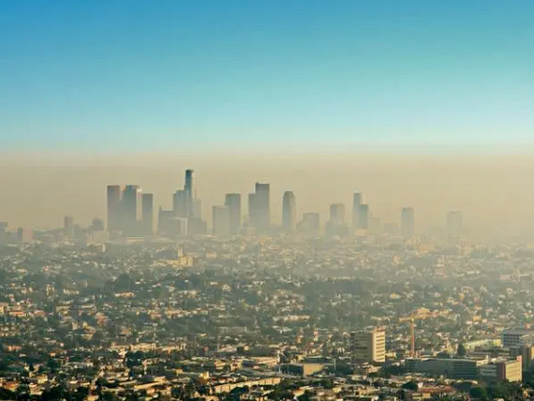
Luftkvalitet og luftforurening
Hvad kender I til luftforurening?

Slide 10
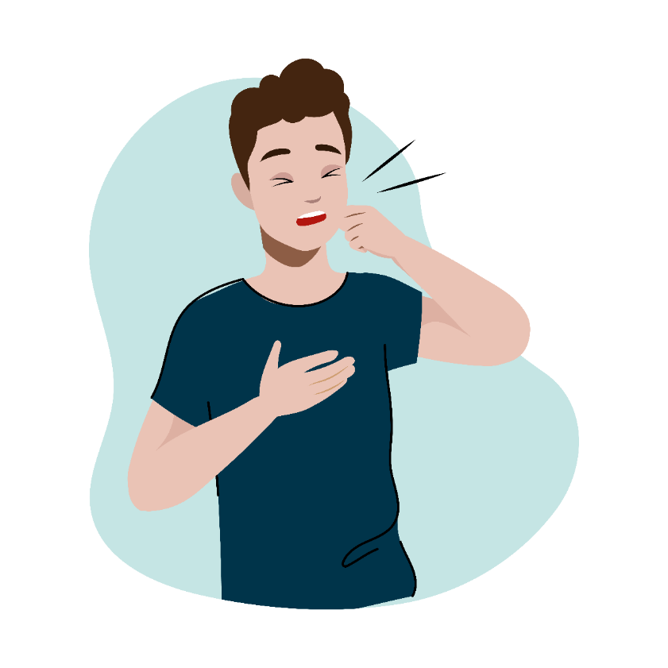
Konsekvenser af forurening
Luftforurening kan forårsage luftvejsproblemer som astma og bronkitis, hjerte-kar-sygdomme og endda kræft.

Slide 11
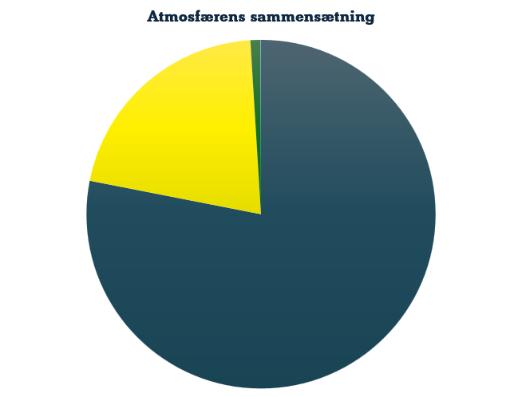
Hvilke gasser består atmosfæren af?
Hvilke gasser består jordens atmosfære af?
Hvor stor en procentdel udgør de forskellige gasser?
Notes:
Undersøg eller repeter elevernes viden om atmosfærens sammensætning (fordelingen er på næste slide)

Slide 12
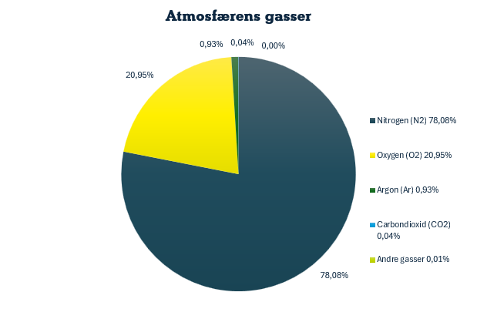
Hvilke gasser består atmosfæren af?

Slide 13
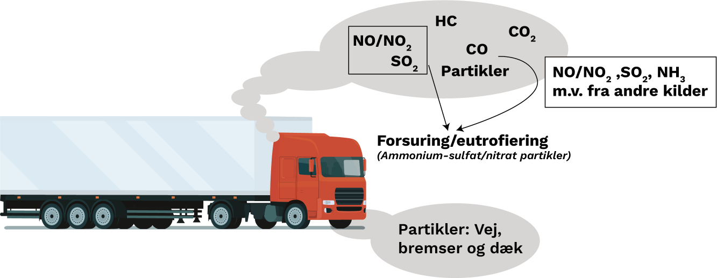
Hvad er forurening?
NO_{x} er en fælles betegnelse for NO og NO₂ (kvælstofoxid)
CO₂
Partikler
Kulbrinter, svovldioxid
Notes:
NO dannes ved forbrænding fx i bilers motorer
NO omdannes i luften til NO₂, og begge gasser omdannes til andre skadelige gasser i luften
Der stilles krav til rensning af NO_{x} på køretøjer, skibsmotorer, arbejdsmaskiner og kraftværker

Slide 14
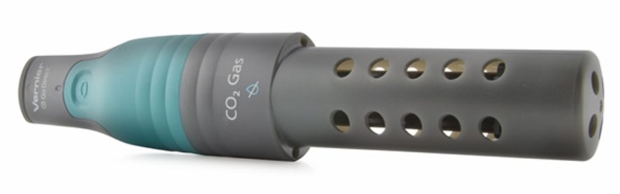
Hvordan måler man forurening?
Måles på målestationer rundt i landet
NO_{x}’er er svære for os at måle
CO₂ kan måles, og bruges som en indikation på om luften er forurenet udendørs.

Slide 15
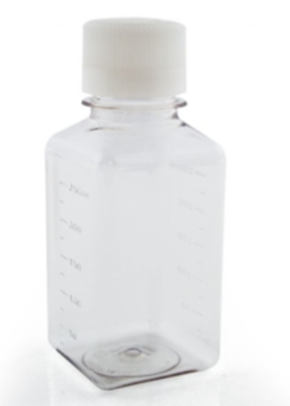
Test af udstyr og datalogging
Mål CO₂-koncentration i klasselokalet
Mål CO₂-koncentration i udåndingsluft
Husk at gemme data
Notes:
Benyttes CO₂–målere som den på billedet kan data gemmes her: Vernier Graphical Analysis®

Slide 16
Opsamling
Hvad er jeres højeste værdier?
Hvis vi måler omkring kl. 8 – hvad tror I så I vil kunne måle?
Indtegn forudsigelse (navngiv hver forudsigelse efter hvilke placering I er på)
Gem data og del data

Slide 17


Siden sidst…
Hvad lavede sidst?
Hvorfor gjorde vi det?
Hvordan kan forurening påvirke mennesker?
Hvad er CO₂ og ikke NO_{x}'er
Hypotese: Morgentrafik vs. Kl. 11.

Slide 18
Hvad målte I om morgenen?
Hvilke værdier målte I?
Hvad overraskede jer?
Er der noget I undrer jer over?

Slide 19
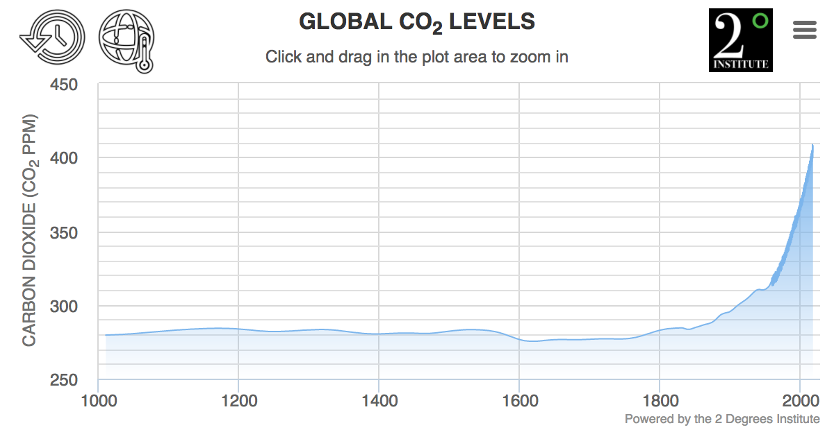
Global middel niveau CO₂
(lene)
Global middelniveau: 424 ppm (2024)

Slide 20
Præsentation
Præsenter jeres data og hvad de fortæller om luftforurening omkring skolen.
Hvordan ændres luften i løbet af dagen?
Hvilke fejlkilder kan der være?

Slide 21
Transport og sundhed

Slide 22
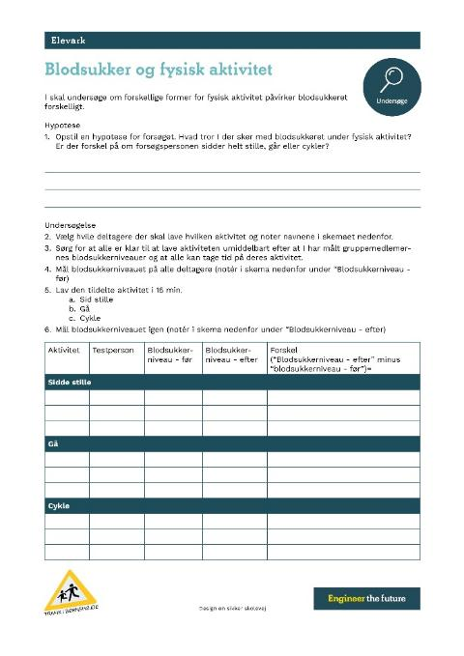
Undersøgelse
Lav undersøgelsen ‘Blodsukker og fysisk aktivitet’

Slide 23
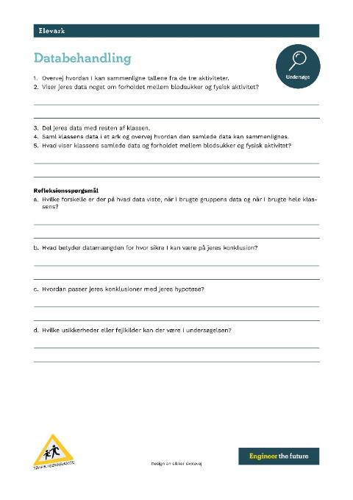
Databehandling
Lav undersøgelsen ‘Blodsukker og fysisk aktivitet’

Slide 24
Opsamling på øvelser
Hvad viste vores undersøgelser?
Hvornår falder blodsukkeret mest?
Er der en sammenhæng mellem blodsukker og sundhed?
Hvad betyder mængden af data, for vores konklusioner?
Hvilke fejlkilder er der i vores forsøg?

Slide 25
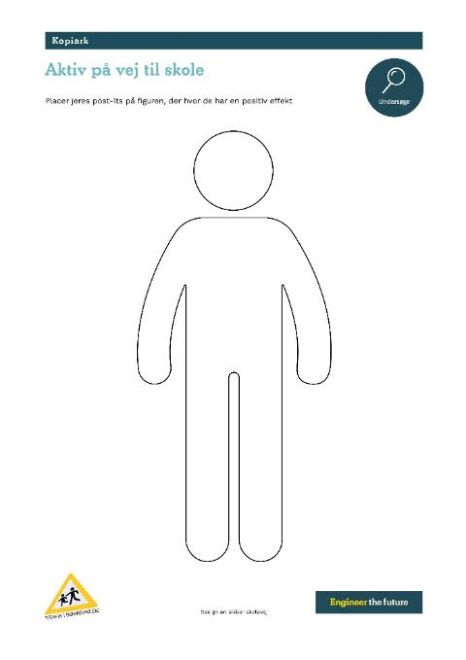
Aktiv på vej til skole
Hvilke dele af kroppen kan have gavn af at være aktiv på vej til skole?
Overvej hvilke dele af kroppen der kan have gavn af fysisk aktivitet på vej til og fra skole.
Skriv hver i ide på hver sin post it.
Placer post hver post it på kopiarket ‘Aktiv på vej til skole’, der på kroppen det gør mest gavn.

Slide 26
Det store og det lille kredsløb
Indsæt billede af blodkredsløbet

Slide 27
Fire sundhedsbegreber
 | Negativt (fravær af sygdom) | Positivt (livskvalitet og fravær af sygdom)
Snævert (livsstil) | Fysiske aspekter Individets valg af livsstil | Fysiske, psykiske, æstetiske og sociale aspekter Individets valg af livsstil
Bredt (livsstil og levevilkår) | Fysiske aspekter Individets valg af livsstil Sociale og samfundsmæssige rammers betydning for valg | Fysiske, psykiske, æstetiske og sociale aspekter Individets valg af livsstil Sociale og samfundsmæssige rammers betydning for individets valg
Notes:
Fire sundhedsbegreber til planlægning af undervisning - Sundheds- og seksualundervisning og familiekundskab - GRUNDSKOLE | Emu.dk
Formål: Introducer eleverne for de fire sundhedsbegreber. Det skal bruges til næste aktivitet, hvor de skal komme med fordele og ulemper ved forskellige former for transport.

Slide 28
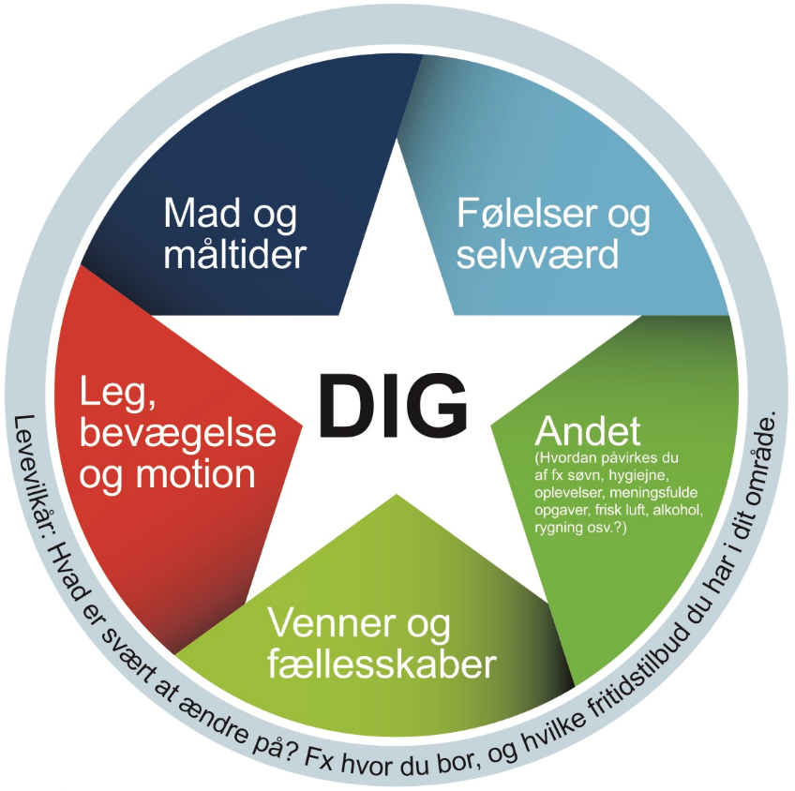
Sundhedsstjernen
Notes:
Sundhedsstjernen – en didaktisk model til sundhedsundervisningen - Sundheds- og seksualundervisning og familiekundskab - GRUNDSKOLE | Emu.dk
Formål: Introducer eleverne for sundhedsstjernen. Det skal bruges til næste aktivitet, hvor de skal komme med fordele og ulemper ved forskellige former for transport. En vigtig pointe er at vi har forskellige levevilkår, så der kan være barrierer der gør at man fx vælger anden transport end at cykle eller gå til skole.

Slide 29
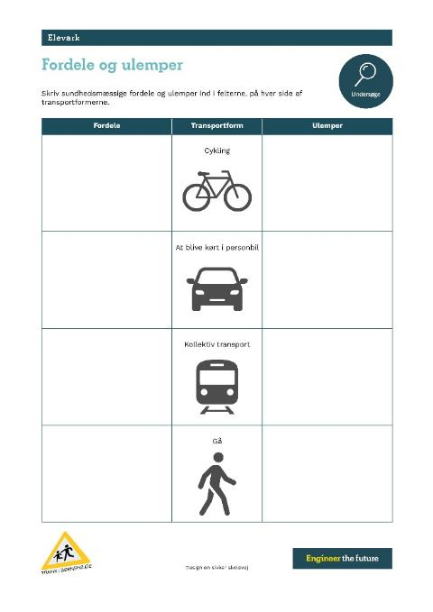
Fordele og ulemper
I skal arbejde med elevarket ‘Fordele og ulemper’
Start med at udfylde hvert jeres elevark.
Præsenter herefter jeres tanker for hinanden i grupperne.

Slide 30

Opsamling
sundhed og
trafik
Hvad har vores undersøgelser om kroppen og transport vist?
Hvilke udfordringer eller dilemmaer, som handler om sundhed og transport, har vi fundet?

Slide 31
Synlighed og sikkerhed

Slide 32
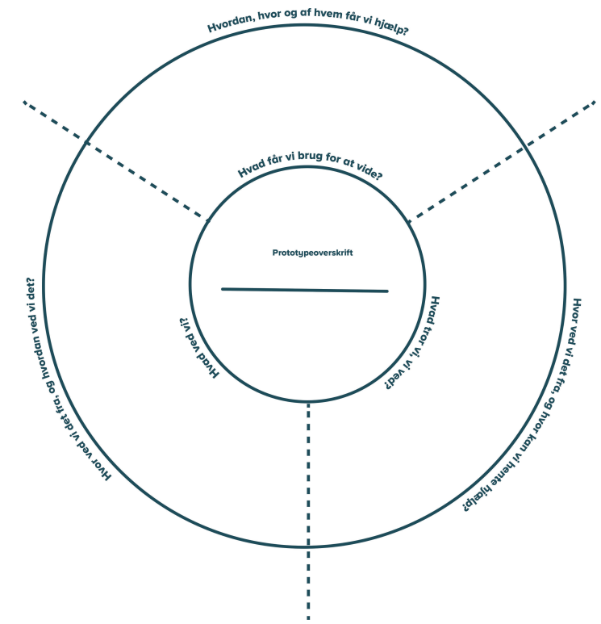
Videnskortlægning
Synlighed i
trafikken

Slide 33
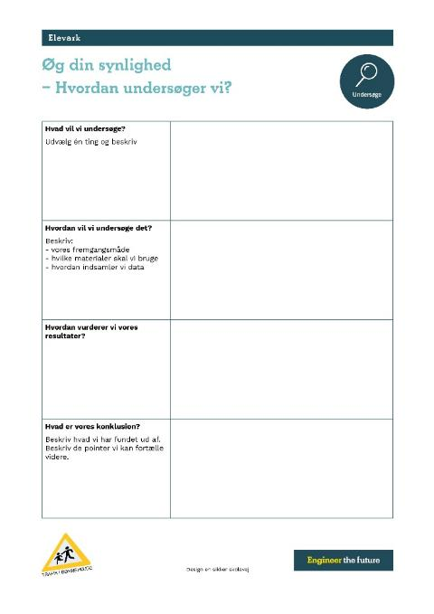
Undersøgelse af synlighed
I skal designe en undersøgelse af hvordan man kan øge synligheden i trafikken
Start med at kig på de materialer i har til rådighed. Inden I går i gang med undersøgelsen skal I overveje og udfylde de tre første felter på Elevarket ‘Hvordan undersøger vi?’
Når I er færdige med jeres undersøgelser skal I skrive jeres konklusion i det sidste felt på samme ark som før.

Slide 34
Timeout
Hvad viste jeres undersøgelse?

Slide 35
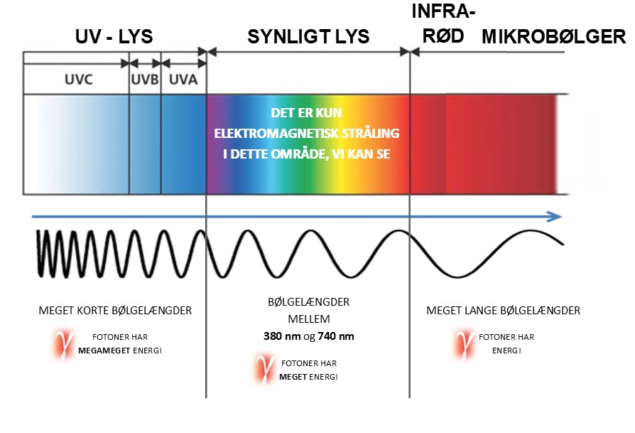
Hvad er lys?

Slide 36
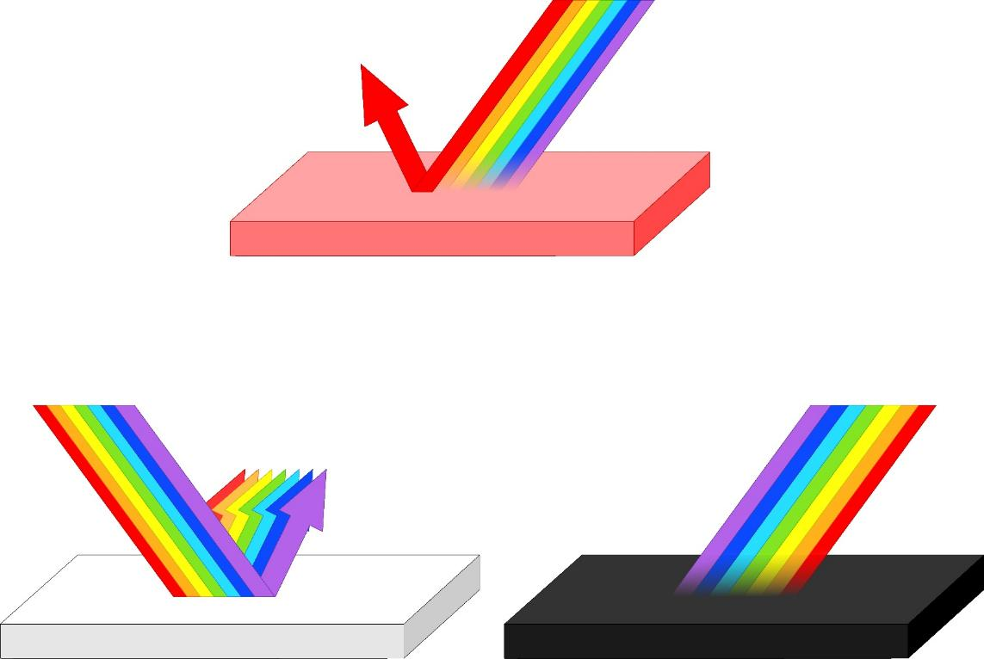
Farver og refleksion

Slide 37
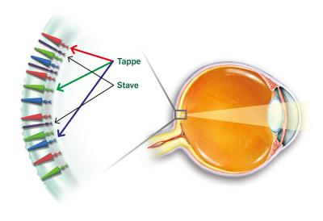
Øjets farvesensorer

Slide 38
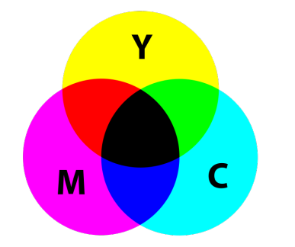

Slide 39
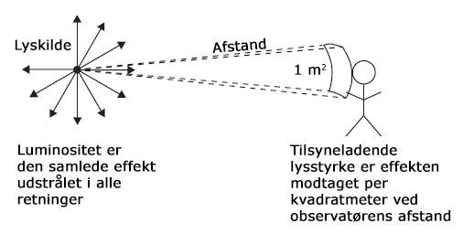
Lysstyrke

Slide 40
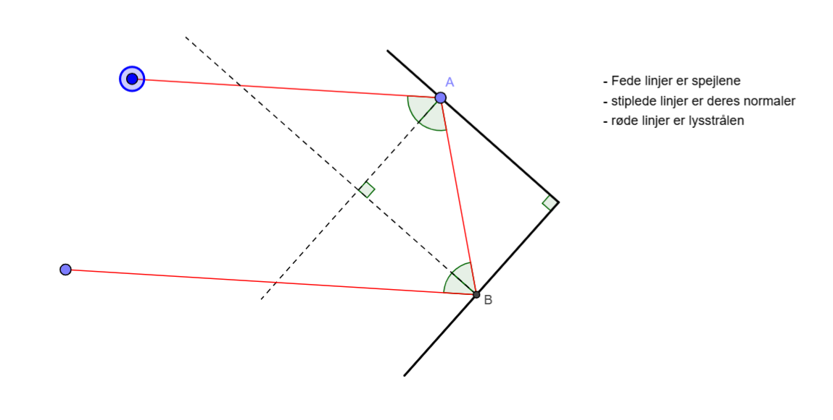
Hvordan virker en refleks?
Notes:
Refleksen er konstrueret så lyset reflekteres tilbage i samme retning som det kommer fra
Linkt til dynamsik model i Geogebra: Hvordan reflekser virker – GeoGebra

Slide 41
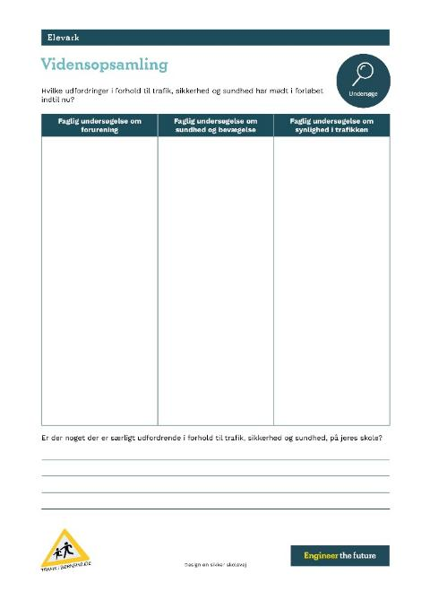
Opsamling på undersøgelser
Brug elevarket ‘Vidensopsamling’ til at få overblik over hvilke udfordringer der kan være i forhold til trafik, sikkerhed og sundhed på jeres skole.

Slide 42


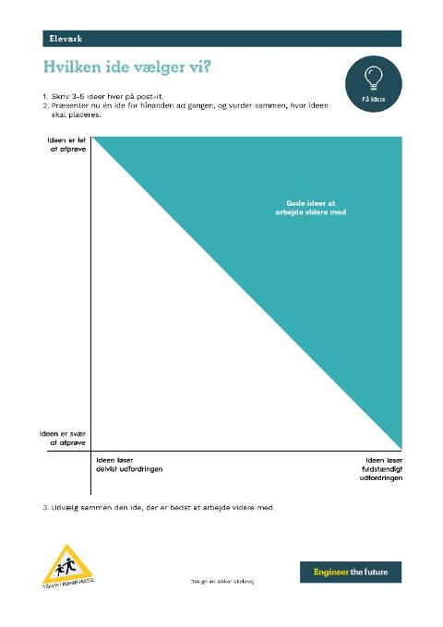
Hvilken ide vælger vi?

Slide 43
Skitser jeres ide
Tegn en skitse af jeres ide

Slide 44

Konkretisere
Diskuter følgende spørgsmål:
Vil jeres ide skabe mere tryghed?
Er jeres ide lovlig i forhold til færdselsloven?
Løser jeres ide hele udfordringen eller et udsnit af problemet?
Hvordan vil I sikre, at jeres ide er nem at afkode for andre trafikanter?

Slide 45


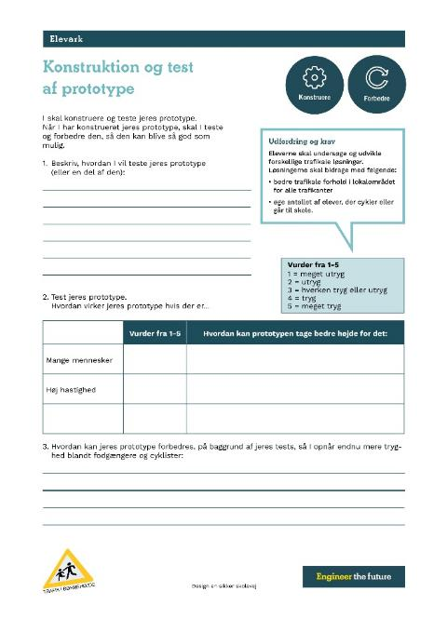
Konstruere og forbedre

Slide 46

Præsentation
Hvilken udfordring ville I løse?
Hvordan har I arbejdet med udfordringen?
Hvor og hvordan skal jeres prototype bruges?
Hvad er særligt ved jeres prototype?
Hvordan har I forbedret jeres prototype undervejs?
Hvad ville I forbedre, hvis I havde mere tid?

Slide 47
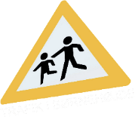

Elever som trafikeksperter er et samarbejde mellem
Trafik i Børnehøjde og Engineer the Future
Engineer the future

